Slide 1
ΝΟΜΙΚΟ ΠΛΑΙΣΙΟ ΣΤΗΝ ΙΑΤΡΙΚΩΣ ΥΠΟΒΟΗΘΟΥΜΕΝΗ ΑΝΑΠΑΡΑΓΩΓΗ
ΑΝΑΣΤΑΣΙΟΣ ΑΡΓΥΡΙΟΥ
SENIOR ΚΛΙΝΙΚΟΣ ΕΜΒΡΥΟΛΟΓΟΣ MSc, PhD

Slide 2
ΕΝΑΣ ΑΛΛΟΣ ΟΡΙΣΜΟΣ ΤΗΣ ΖΩΗΣ
Η ζωή, ως βίος, είναι πάντοτε μία αβέβαιη οριακότητα.
Η ζωή δεν είναι κυρίως κατάσταση, αλλά αίτημα.
Αίτημα για:
- Λιγότερη οδύνη
- Περισσότερη χαρά
- Απέραντη διάρκεια έως το τέλος
- Δίκαιη εγγραφή στο μέλλον

Slide 3
ΕΝΝΟΙΕΣ ΚΑΙ ΚΑΤΕΥΘΥΝΣΕΙΣ
Η επιστημο-τεχνολογική ανάπτυξη στο χώρο των ιατροβιολογικών επιστημών οδηγεί συχνά σε αδιέξοδο
την νομική και ηθική διανόηση.
Ο νομικός χαρακτηρισμός του in vitro εμβρύου έχει καθοριστική θεωρητική και πρακτική σημασία για
την ανθρώπινη υποβοηθούμενη αναπαραγωγή, καθώς και ευρύτερη βιοηθική και ιδεολογική βαρύτητα.
Σε μια φιλελεύθερη κοινωνία, το in vitro έμβρυο επιβάλλεται να προστατεύεται σε ελάχιστο βαθμό.
Ο βαθμός προστασίας ενισχύεται κατακόρυφα με την εμφύτευση στη μήτρα (14η ημέρα) και αργότερα
μεγιστοποιείται πριν τον τοκετό. Δεν είναι δυνατόν να το μεταχειρίζεται κανείς σαν «πράγμα» που
υπόκειται σε πλήρη διάθεση, ούτε βέβαια να θεωρείται «άνθρωπος-πρόσωπο» με πλήρη δικαιώματα
Η παραγωγή εμβρύων με σκοπό την έρευνα προσκρούει στην ανθρώπινη αξιοπρέπεια.

Slide 4
ΕΛΛΗΝΙΚΗ ΝΟΜΙΚΗ ΕΠΙΣΤΗΜΗ
Αν η προσβολή του in vitro εμβρύου δεν λογίζεται σαν προσβολή της ανθρώπινης ζωής, τότε
η «χρησιμοποίηση» ή «περιφρόνησή» του προσκρούει στην ανθρώπινη αξιοπρέπεια ,όπως συμβαίνει με τη
μνήμη νεκρού (αρ. 57 Α.Κ., παρ.1, εδ.β)

Slide 5
ΕΞΕΛΙΞΗ ΚΑΙ ΗΘΙΚΗ
Προ Δαρβίνου:
Πηγή της ηθικότητας του ανθρώπου = θεόσταλτη
Δαρβίνος:
Υπάρχει μία βασική διαφορά μεταξύ ανθρώπου και ζώου = ΗΘΙΚΟ ΑΙΣΘΗΜΑ
Αλλά: πρόγονοι ανθρώπων=ζώα
Επομένως, υπήρξε βαθμιαία εξέλιξη της ηθικότητας του ανθρώπου.
Συμπέρασμα:
«Η μελέτη της εξέλιξης θα μας προσέφερε όχι μόνον μία βαθιά γνώση για τη προέλευση της
ηθικότητας του ανθρώπου, αλλά και ένα παγιωμένο σύνολο από ηθικούς κανόνες»

Slide 6
ΠΡΟΕΛΕΥΣΗ ΑΝΘΡΩΠΙΝΗΣ ΗΘΙΚΗΣ
Ηuxley (1893): το προσωπικό συμφέρον ενός ατόμου έρχεται κατά κάποιο τρόπο, σε σύγκρουση με την ευημερία της κοινωνίας
Simpson (1969): ο άνθρωπος είναι ο μόνος ηθικός οργανισμός με την πλήρη έννοια του όρου. Η βάση για εμφάνιση και λειτουργία του ηθικού αισθήματος είναι η ικανότητα του ατόμου να προβλέπει τα αποτελέσματα των πράξεων του και να είναι πρόθυμο να αποδεχθεί την προσωπική του ευθύνη για τα αποτελέσματα.
Ayala (1987): υπάρχουν 3 αναγκαίες και ικανές συνθήκες για την ηθική συμπεριφορά ενός ατόμου:
1. Η ικανότητα να προβλέπει τις συνέπειες των πράξεών του
2. Η ικανότητα να κάνει αξιολογικές κρίσεις
3. Η ικανότητα να διαλέγει μεταξύ εναλλακτικών τρόπων δράσης

Slide 7
ΟΡΙΟΘΕΤΗΣΗ
Γραμμή οριοθέτησης για την ηθική είναι η διαφορά ανάμεσα σε ένα ζώο (ενστικτώδης δράση) και σε ένα ανθρώπινο ον (ικανότητα επιλογών)

Slide 8
Να μην ξεχνΑμε…
Επιστήμη και κοινωνία: διπολική σχέση
Η επιστήμη πρέπει να υπηρετεί τις απαιτήσεις της κοινωνίας αλλά και η κοινωνία οφείλει να βελτιώνεται χάρη στα επιτεύγματα της επιστήμης.
Επιστήμες: συγκοινωνούντα δοχεία

Slide 9
ΒΙΟΛΟΓΙΑ
Τομή των βιοϊατρικών επιστημών
Αλματώδης ανάπτυξη μετά την αποκωδικοποίηση του DNA (2000)
Απαραίτητος συνοδοιπόρος πολλών ειδικοτήτων της σύγχρονης Ιατρικής Επιστήμης

Slide 10
ΗΘΙΚΗ ΕΚΠΑΙΔΕΥΣΗ – ΗΘΙΚΗ ΔΙΑΠΑΙΔΑΓΩΓΗΣΗ σημαΙνει:
Ενδυνάμωση της επίγνωσης ότι ο καθένας είναι υπεύθυνος για τις πράξεις του και επομένως, το άτομο να
διερωτάται από πολύ νωρίς αν:
- η συμπεριφορά του συμβαδίζει με τα υψηλά ιδεώδη της κοινωνίας και του ανθρωποκεντρικού χαρακτήρα της
- με τελικό αποτέλεσμα, την ανάπτυξη συνείδησης.

Slide 11
ΑΛΟΓΙΣΤΗ ΕΦΑΡΜΟΓΗ ΝΕΑΣ ΓΝΩΣΗ
Ο «θαυμαστός καινούργιος κόσμος» μας που αναδύεται γοργά συμπαρασύρει και τον
σκεπτικισμό για τη σωστή εφαρμογή της νέας γνώσης.
Ανάδειξη κινδύνων, με το διακύβευμα να αφορά στην ασφάλεια και την προστασία ή όχι των
χρηστών της νέας εφαρμογής.

Slide 12
ΒΙΟΗΘΙΚΗ
Διεπιστημονικό γνωσιακό αντικείμενο που ασχολείται με την αξιολόγηση της συμπεριφοράς και των πράξεων
του ανθρώπου, ώστε:
- να μην εμποδίζονται οι ευεργετικές εφαρμογές της νέας γνώσης
- να περιορίζονται οι κίνδυνοι από την αλόγιστη, βεβιασμένη και ανεξέλεγκτη εφαρμογή της
ΒΙΟΗΘΙΚΗ: απαραίτητη «πυξίδα» για τη νέα συναρπαστική πορεία της ανθρωπότητας
ΒΙΟΗΘΙΚΗ: προσπάθεια όχι για καθορισμό ορίων, αλλά για εσωτερική αντιστροφή των προσήμων της προς
μία ΗΘΙΚΗ του ΒΙΟΥ, με σκοπό να αφουγκρασθεί τα μεγάλα προστάγματα-αγωνίες του σύγχρονου ανθρώπου.

Slide 13
ΑΝΑΠΤΥΞΗ ΚΑΙ ΚΑΘΙΕΡΩΣΗ ΜΙΑΣ ΝΕΑΣ ΤΕΧΝΟΛΟΓΙΑΣ
Περιλαμβάνει ένα:
Επιστημονικό μέρος: μελέτη-κατανόηση του κόσμου όπου ζούμε και των αιτιατών σχέσεων, οι οποίες
μορφοποιούν αυτόν τον κόσμο
Ηθικό μέρος: ασχολείται με εκείνα που οφείλουμε ή δεν οφείλουμε να πράττουμε

Slide 14
ΓΙΑ ΤΟΝ ΕΠΙΣΤΗΜΟΝΑ ΤΩΝ ΒΙΟΙΑΤΡΙΚΩΝ ΕΠΙΣΤΗΜΩΝ
Η Ηθική είναι μία προσωπική επιλογή.
THOMAS HILL: κάθε άνθρωπος είναι συγγραφέας της δικής του ζωής και σε θέματα ηθικής, ο καθένας
βάζει τις δικές του γραμμές αμύνης
Βιοηθική : σκιαγραφεί, επικαιροποιεί και μορφοποιεί ηθικούς κανόνες όχι τόσο ως φρόνημα, αλλά ως
κώδικας συμπεριφοράς, ως αξία και στάση

Slide 15
ΗΘΙΚΟΙ ΠΡΟΒΛΗΜΑΤΙΣΜΟΙ ΚΑΙ ΥΠΟΒΟΗΘΟΥΜΕΝΗ ΑΝΑΠΑΡΑΓΩΓΗ
Σύλληψη εκτός φυσικής οδού - Δημιουργία ζωής στο εργαστήριο
Δημιουργία, κρυοσυντήρηση και χρήση πλεονάζοντων εμβρύων
«Μη φυσιολογικό» μικροπεριβάλλον για τα έμβρυα
Δυνατότητα δημιουργίας εμβρύων για ιατρικούς σκοπούς
Δυνατότητα επιλογής εμβρύων (Προεμφυτευτικός έλεγχος) και φύλου (μη επιτρεπτή πράξη)
Οικονομικά κίνητρα για εφαρμογή της συγκεκριμένης μεθόδου (χωρίς κατάλληλη ιατρική ένδειξη)
Αντιμετώπιση της υπογονιμότητας ως ασθένεια και όχι σαν σύμπτωμα διαφόρων ιατρικών προβλημάτων
Θρησκευτικές προσεγγίσεις για δικαιώματα εμβρύων
Δυνατότητα κύησης σε μόνες γυναίκες και σε ομόφυλα ζευγάρια
Πιθανή δημιουργία ψυχολογικών προβλημάτων στο παιδί (παρένθετη μητέρα, δωρεά γαμετών)
Αναπαραγωγική κλωνοποίηση – καθορισμός φυσικών χαρακτηριστικών ή/και χαρακτηριστικών της
προσωπικότητας του παιδιού
Μεταθανάτια χρήση κρυοσυντηρημένου σπέρματος του συζύγου για τεχνητή γονιμοποίηση της συζύγου

Slide 16
ΣΥΝΤΑΓΜΑ, ΣΥΜΒΑΣΗ ΤΟΥ OVIEDO ΚΑΙ ΝΟΜΙΚΗ ΕΠΙΣΤΗΜΗ
Ορίζεται το δικαίωμα του προσώπου να αποφασίζει ελεύθερα, μετά από προηγούμενη ενημέρωσή του, αν
θα αρνηθεί ή θα δεχθεί τη διενέργεια ιατρικών πράξεων.
Σύνταγμα (1975/2001): κατοχυρώνει την προστασία της αξίας του ανθρώπου, τον σεβασμό της προσωπικότητας και
της ανθρώπινης αξιοπρέπειας, το ατομικό δικαίωμα στην υγεία ως δικαίωμα σεβασμού της αυτονομίας του
προσώπου, του αυτοκαθορισμού και της αυτοδιάθεσης.
Σύμβαση για τα Ανθρώπινα Δικαιώματα και τη Βιοϊατρική (OVIEDO): θεμελιώνει, με σαφήνεια και χωρίς πλέον
αμφισβήτηση, ως γενικό κανόνα του επιτρεπτού την παροχή συναίνεσης του ενδιαφερόμενου προσώπου και την
υποχρέωση του επιστήμονα (γιατρού ή/και βιολόγου) για προηγούμενη ενημέρωση του ασθενούς.
Αρθρο 5 του Συντάγματος: επέμβαση σε θέματα υγείας μπορεί να υπάρξει μόνον αφού το ενδιαφερόμενο πρόσωπο
δώσει την ελεύθερη συναίνεσή του. Σε περίπτωση που δεν υπάρχει συναίνεση, η παροχή ιατρικής πράξης απαγορεύεται.

Slide 17
ΝΟΜΟΙ 3089/2002 ΚΑΙ 3305/2005
Υποχρέωση παροχής συναίνεσης στις μεθόδους Υ. Α.
Άγαμα ζευγάρια, άγαμη μόνη γυναίκα, μεταθανάτια Υποβοηθούμενη Αναπαραγωγή: συμβολαιογραφική πράξη
(έγγραφο αυξημένη τυπικής ισχύος, με στόχο την εξασφάλιση ζητημάτων εκούσιας αναγνώρισης).
Παρένθετη μητρότητα: ιδιωτικό έγγραφο-συμφωνία μεταξύ εμπλεκομένων πλευρών (ζευγάρι – φέρουσα μητέρα) και
απόφαση δικαστηρίου.
Κατανοητή ενημέρωση του ζεύγους, διαμέσου της οποίας διαμορφώνει την ελεύθερη βούλησή του για υποβολή σε
μεθόδους Ι.Υ.Α.
Π.Δ. για πλήρη ασφαλιστική κάλυψη
Π.Δ. για άδεια ίδρυσης και λειτουργίας των μονάδων Ι.Υ.Α. και Τραπεζών Κρυοσυντήρησης (Νομαρχία και σύμφωνη
γνώμη της Εθνικής Αρχής), εντός και εκτός νοσοκομείων και κλινικών. Διασύνδεση με νοσοκομειακές μονάδες για τις
εκτός κλινικών μονάδων Ι.Υ.Α., σε εύλογη χιλιομετρική απόσταση, καθώς και για την ελάχιστη επιστημονική
στελέχωσή τους.
Ενημέρωση της Εθνικής Αρχής για τις δραστηριότητες των μονάδων Ι.Υ.Α.
Σύσταση της Εθνικής Ανεξάρτητης Αρχής.
Ποινικές κυρώσεις.

Slide 18

ΤΟ ΝΟΜΙΚΟ ΠΛΑΙΣΙΟ ΣΤΗΝ ΕΛΛΑΔΑ ΓΙΑ ΤΗΝ ΥΠΟΒΟΗΘΟΥΜΕΝΗ ΑΝΑΠΑΡΑΓΩΓΗ
Το νομοθετικό πλαίσιο για την Υποβοηθούμενη Αναπαραγωγή
συμπληρώθηκε με σχεδόν ομόφωνη ψήφιση του νόμου Ν. 3305/2005,
ο οποίος εξειδικεύει τις διατάξεις του Ν. 3089/2002
και επιπλέον:
Προσδιορίζει τους ειδικούς όρους προσφυγής στις μεθόδους Ιατρικώς Υποβοηθούμενης Αναπαραγωγής (ΙΥΑ)
Καθορίζει τους όρους ίδρυσης και λειτουργίας των Μονάδων Υποβοηθούμενης Αναπαραγωγής και των
Τραπεζών Κρυοσυντήρησης
Δημιουργεί την Ανεξάρτητη Εθνική Αρχή ΙΥΑ και την καθιστά ως το κύριο όργανο θέσπισης επιμέρους
κανόνων, διευθέτησης εκκρεμοτήτων και παρακολούθησης των κλινικών πρακτικών στο χώρο της ΙΥΑ
Θεσπίζει ποινικές και διοικητικές κυρώσεις για τις παραβάσεις των διατάξεων των δύο αυτών νόμων

Slide 19
ΤΟ ΝΟΜΙΚΟ ΠΛΑΙΣΙΟ ΣΤΗΝ ΕΛΛΑΔΑ
Στοχεύει: στο να λαμβάνεται υπόψη το συμφέρον του παιδιού που πρόκειται να γεννηθεί
Καθορίζει: όριο ηλικίας γυναίκας (πρόσφατη διάταξη: 54^{ο} έτος, υπό συζήτηση)
Περιορίζει: τον αριθμό Εμβρύων που μεταφέρονται σε κάθε κύκλο θεραπείας
Εξασφαλίζει: την αδιάβλητη συλλογή και καταγραφή των αποτελεσμάτων από την Αρχή, με
αποτέλεσμα τη δυνατότητα σύγκρισης της Ελληνικής κλινικής πρακτικής με τα διεθνή πρότυπα
και επιστημονικά δεδομένα
Προβλέπει: την κάλυψη του κόστους εφαρμογής των φαρμακευτικών σκευασμάτων των μεθόδων
ΙΥΑ από τα Ασφαλιστικά Ταμεία (2 προσπάθειες)
Κρυοσυντήρηση ωαρίων: θεσμοθέτηση για κοινωνικούς και προσωπικούς λόγους, πλην των ιατρικών
(πρόσφατη ρύθμιση)

Slide 20
ΑΥΞΗΣΗ ΤΗΣ ΠΡΟΣΒΑΣΙΜΟΤΗΤΑΣ
Παρόν
- Κάλυψη του κόστους της φαρμακοθεραπείας 100% (2 προσπάθειες)
- Εφάπαξ ποσό (περίπου 500 Ευρώ) για το κόστος των ιατρικών πράξεων
Μέλλον
Κάλυψη του συνόλου ή σημαντικού μέρους από το κόστος των ιατρικών πράξεων, γεγονός που θα
αυξήσει την προσβασιμότητα των υπογόνιμων ζευγαριών στις σύγχρονες μεθόδους θεραπείας
(κύκλοι IVF, κρυοσυντήρηση ωαρίων, προεμφυτευτικός έλεγχος)

Slide 21
ΤΕΧΝΙΚΕΣ ΥΠΟΒΟΗΘΟΥΜΕΝΗΣ ΑΝΑΠΑΡΑΓΩΓΗΣ ... ΜΕ ΑΣΦΑΛΕΙΑ!
Τα σύγχρονα επιστημονικά δεδομένα επιβεβαιώνουν την ασφάλεια των Τεχνικών Υποβοηθούμενης
Αναπαραγωγής, τόσο για την υγεία της γυναίκας όσο και του νεογέννητου
Μάλιστα πρόσφατα κλινικά στοιχεία υπογραμμίζουν ότι η ψυχοκινητική εξέλιξη των παιδιών αυτών
είναι ανάλογη με αυτή των παιδιών που γεννήθηκαν χωρίς εφαρμογή ΙΥΑ
Βεβαίως η καταγραφή των αποτελεσμάτων, που αποτελεί ένα σημαντικό μέλημα της Αρχής,
μεταξύ άλλων, θα οδηγήσει στη δημιουργία μιας μεγάλης βάσης δεδομένων, που θα αξιολογήσει και θα
επιβεβαιώσει τα διεθνή επιστημονικά δεδομένα και στην Ελληνική Κλινική Πράξη

Slide 22
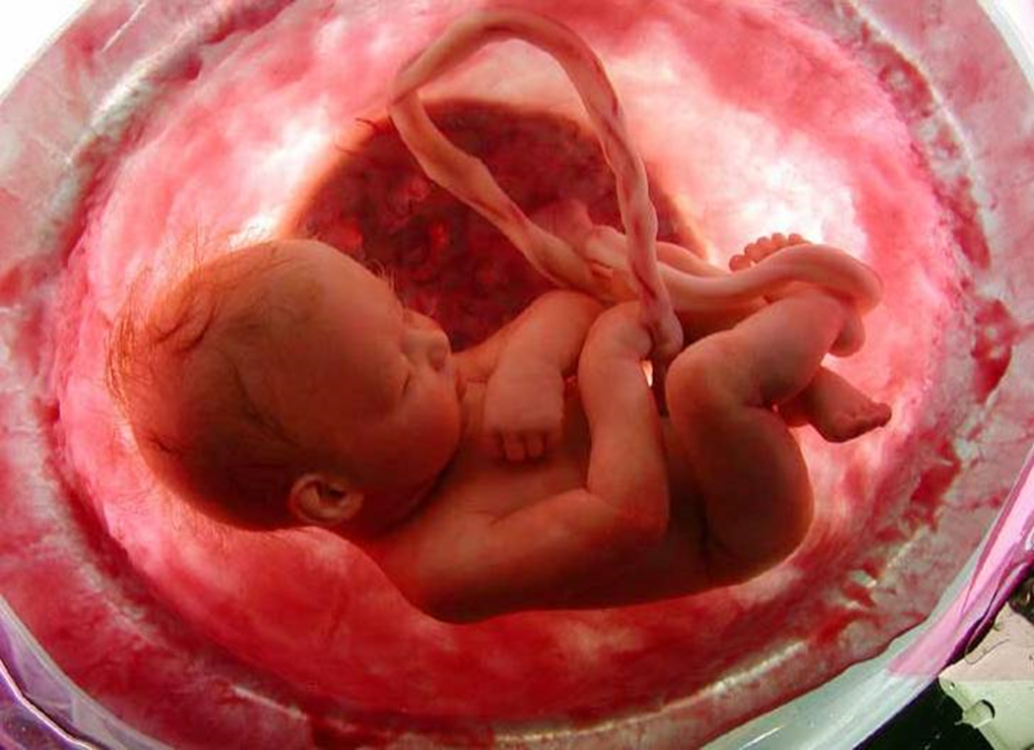
ΤΟ ΘΑΥΜΑ ΤΗΣ ΖΩΗΣ....

